Slide 1
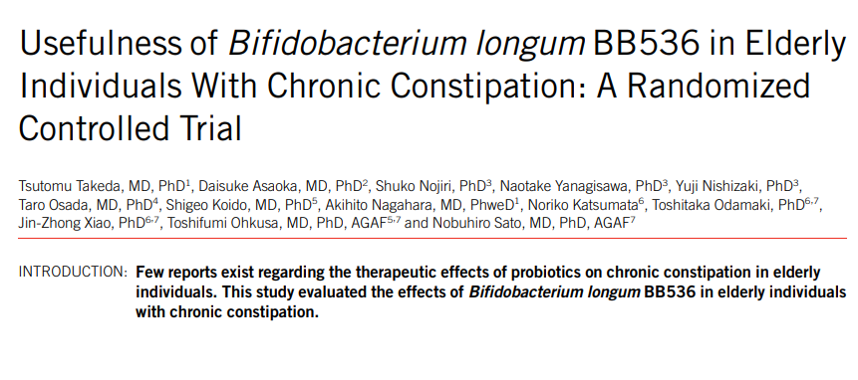
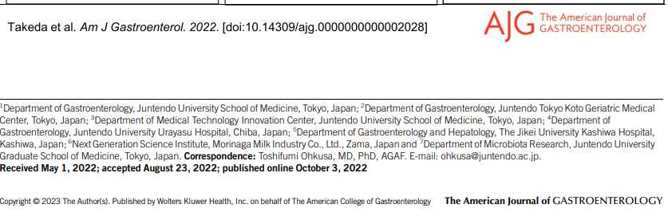
KTÜ Aile Hekimliği ABD
Arş. Gör. Dr. Kübra GÜNER
04.04.2023

Slide 2
GİRİŞ
Kronik kabızlık, yaşlanan toplumda sağlıklı uzun yaşamın önündeki ana engellerden biridir.
Bir meta-analiz, Roma IV kriterleri kullanıldığında kronik kabızlık prevalansının %10.1 olduğunu ve insidansın yaşla birlikte arttığını göstermiştir .

Slide 3
GİRİŞ
Günlük klinik uygulamada kabızlık bakımı her zaman önemli görülmemekte ve laksatif kullanıldığında karın ağrısı, şişkinlik veya ishal korkusuyla sosyal ortamlara çıkmak istemeyen yaşlı hastalarla karşılaşmaktayız.
Uyarıcı laksatifler nispeten yaygındır, ancak kronik olarak kullanıldıklarında karın ağrısı, ishal ve tolerans gelişimi dahil olmak üzere çeşitli yan etkileri vardır.

Slide 4
GİRİŞ
Son yıllarda, yeni nesil dizileme kullanan raporlar, yaşlı bireylerin dışkılarında bifidobakteri miktarının azaldığını göstermiştir .
Sağlıklı bir bebekten izole edilen Bifidobacterium longum BB536, gastrointestinal, immünolojik ve bulaşıcı hastalıkları hafifletmede uzun bir insan kullanım geçmişine sahip, klinik olarak etkili, köklü, çok işlevli bir probiyotiktir .

Slide 5
GİRİŞ
Ayakta tedavi gören yaşlı hastalarda kronik kabızlık için BB536 tozunun etkinliği ve probiyotik uygulamasının neden olduğu bağırsak mikrobiyotasındaki değişiklikler ayrıntılı olarak araştırılmamıştır. Bu nedenle, etkinliğini doğrulamak için bu türün çift kör, randomize, kontrollü bir denemesini yapmayı amaçladık.

Slide 6
MATERYAL VE METOD
Bu çalışma Juntendo Üniversitesi etik kurulunun onayı ile yapıldı ve Helsinki Deklarasyonu ilkelerine dayandırıldı. Her katılımcıdan bilgilendirilmiş onam alındı. Bu çalışma Üniversite Hastanesi Tıbbi Araştırma Ağı'nda UMIN000033031 numarasıyla kayıtlıdır.
Bu çalışma, Juntendo Tokyo Koto Geriatri Tıp Merkezi'nde Gastroenteroloji Bölümü'ne başvuran ayakta hastalar üzerinde yürütülmüştür.

Slide 7
MATERYAL VE METOD
Dahil edilme kriterleri şu şekildeydi:
1-Onay anında 65 yaş ve üstü erkek ve kadın hastalar
2-Roma IV tanı kriterlerine göre fonksiyonel kabızlık veya kabız irritabl bağırsak sendromu tanısı konan hastalar
3- Hastalar Kabızlık Puanlama Sistemi (CSS) skoru 6 veya daha yüksek olan
4-Bu çalışmaya katılmak için yazılı bilgilendirilmiş onam veren hastalar

Slide 8
MATERYAL VE METOD
Dışlama kriterleri aşağıdaki gibidir:
1- Kolorektal kanser, kolorektal veya anal stenoz, rektal kitle veya rektal aşırı yüklenme, psödo barsak tıkanıklığı veya dev rektuma bağlı organik kabızlık
2- Omurilik lezyonuna bağlı nörolojik hastalık, serebral enfarktüs, Parkinson hastalığı veya multipl skleroz
3-Diabetes mellitus, hiperkalsemi, hipokalemi, hipomagnezemi, hipotiroidizm veya üremi
4-Opioidlerin, antikolinerjiklerin, kalsiyum kanal blokerlerinin, antikonvülsanların, psikotrop ilaçların, antispazmodiklerin, histamin H1-reseptör antagonistlerinin veya antiemetiklerin kullanımı
5-Amiloidoz, sistemik skleroderma veya ağır metal zehirlenmesi

Slide 9
MATERYAL VE METOD
6-Ciddi serebrovasküler hastalık, karaciğer hastalığı, böbrek hastalığı, gastrointestinal hastalık, endokrin/metabolik hastalık, bildirim gerektiren bulaşıcı bir hastalık, sindirim sistemi kanseri öyküsü, hastalık için şu anda tedavi/ilaç almak, büyük cerrahi öyküsü gastrektomi, gastrointestinal sütür atma veya bağırsak rezeksiyonu gibi sindirim sisteminde veya enfeksiyöz enterit veya inflamatuar bağırsak sendromu gibi sindirim bozukluklarında
7- Bağırsak hareketlerini etkileyen ilaçların (antibiyotikler, bağırsak kontrolü, ishal önleyiciler, vb.) veya belirli sağlık gıdaları ve takviyelerinin (laktik asit bakterileri, bifidobakteriler, oligosakkaritler, diyet lifi, vb.)düzenli kullanımı
8-Kan basıncında/kan testlerinde önemli anormallikler, şiddetli anemi veya ilaçlara veya gıdalara karşı alerjiler

Slide 10
MATERYAL VE METOD
9- Aşırı sigara içme, düzenli alkol kullanımı, düzensiz beslenme, anormal uyku döngüsü veya diğer yaşam tarzı anormallikleri
10-Yukarıdakilere ek olarak, sorumlu araştırmacı herhangi bir hastayı uygun görmeyebilir
11-Kan basıncında/kan testlerinde önemli anormallikler, şiddetli anemi veya ilaçlara veya gıdalara karşı alerjiler
12- Kşırı sigara içme, düzenli alkol kullanımı, düzensiz beslenme, anormal uyku döngüsü veya diğer yaşam tarzı anormallikleri

Slide 11
RANDOMİZASYON ,MÜDAHALE VE DEĞERLENDİRMELER
Uygunluk değerlendirmesinden sonra, katılımcıların probiyotik (BB536) içinde dengeli bir şekilde tahsis edilmesini sağlamak için cinsiyete (erkek - kadın) ve CSS puanına (≥9 - <9) göre sınıflandırıldıktan sonra katılımcıların rastgele izin verilen blokları kullanılarak randomizasyon gerçekleştirildi. )
-probiyotik(BB536) ve plasebo gruplarındaki katılımcılar
B. longum BB536'nın liyofilize tozunu (5 x koloni oluşturan birim veya daha fazla, 2 g/paket) veya plasebo içeren poşetler daha önce tarif edildiği gibi hazırlandı .
Her katılımcı 4 hafta boyunca günde 1 probiyotik veya plasebo poşet tüketti ve gözlem sonrası 4 haftaya katılmaları istendi.
Araştırma ekibinin tüm üyeleri, çalışmanın sonuna ve veri tabanı kilitlenene kadar tahsis edilen diziden habersizdi.

Slide 12
RANDOMİZASYON ,MÜDAHALE VE DEĞERLENDİRMELER
Hastalar 2 anketle değerlendirildi: CSS ve gastrointestinal reflü hastalığı (FSSG; gastrointestinal reflü hastalığı [ GÖRH])
Anketler, hastalara müdahalenin başlangıcından önce (başlangıç, 0. hafta) ve sonrasında (4. hafta) ve dönemin sonunda (8. hafta) poliklinik vizitlerinde verildi.

Slide 13
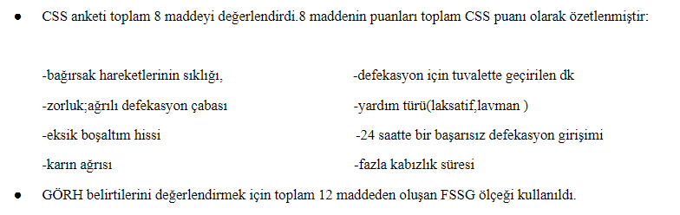

Slide 14
RANDOMİZASYON ,MÜDAHALE VE DEĞERLENDİRMELER
Hastaların durumundaki değişiklikler Başlangıçtan 4. haftaya ve 8. haftaya kadar olan puanlar da incelenmiştir.
Müdahaleden sonraki toplam CSS (4. hafta) birincil sonuç ölçütüydü ve FSSG toplam puanı ve CSS ve GÖRH alt ölçek puanlarının yanı sıra başlangıca göre değişen puanlar ikincil sonuç ölçütüydü.
Müdahaleden önce ve sonra dışkı örnekleri alındı. Dışkı DNA hazırlığı ve mikrobiyota analizi yapıldı.

Slide 15
İSTATİKSEL ANALİZ
Başlangıca göre değişiklikler, Wilcoxon sıra toplamı testi kullanılarak probiyotik ve plasebo grupları arasında karşılaştırıldı.
Ayrıca başlangıç ​​ve müdahale sonrası değerlerdeki grup içi değişiklikler Wilcoxon işaretli sıra testi kullanılarak test edildi.
İstatistiksel analiz, gastrointestinal veriler için anlamlılık düzeyi olarak p < 0.05 olacak şekilde SAS yazılımı sürüm 9.4 (SAS Institute, Cary, NC) ve R yazılımı ile yapıldı.

Slide 16
BULGULAR
Doksan altı hasta uygunluk açısından değerlendirildi ve 80 hasta çalışmaya dahil edildi.
Probiyotik grubundan 1 hasta hastaneye gitmekte zorlandığı için bırakmış, geriye probiyotik grubunda 38, plasebo grubunda 41 hasta değerlendirmeye alınmıştır.

Slide 17
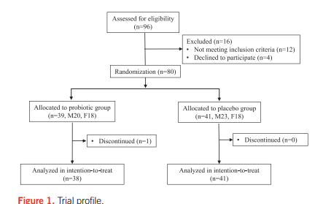

Slide 18
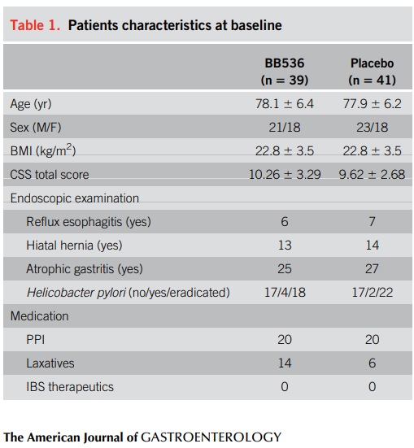
BULGULAR
Probiyotik grubunda 39 hasta ve plasebo grubunda 41 hasta olmak üzere 80 hasta (E/K: 36/44, ortalama yaş 77,9 yıl) vardı ve gruplar arasında hasta özgeçmişlerinde fark yoktu.

Slide 19
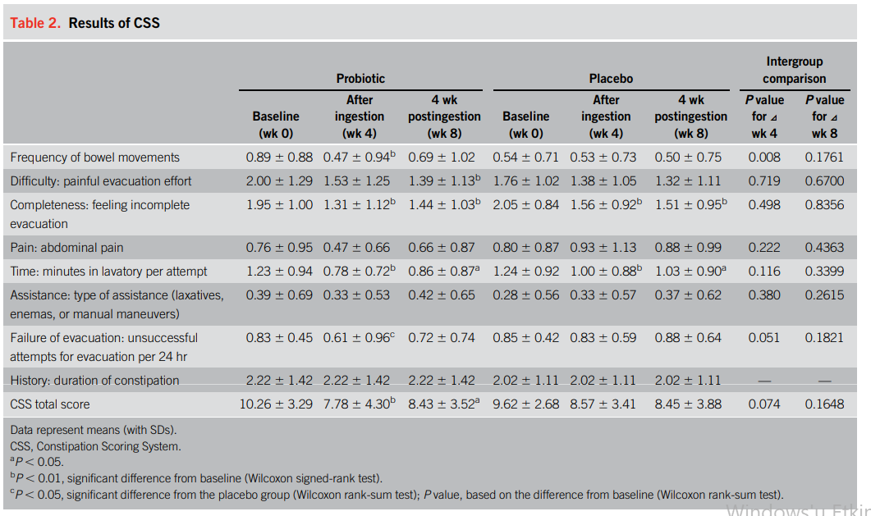

Slide 20
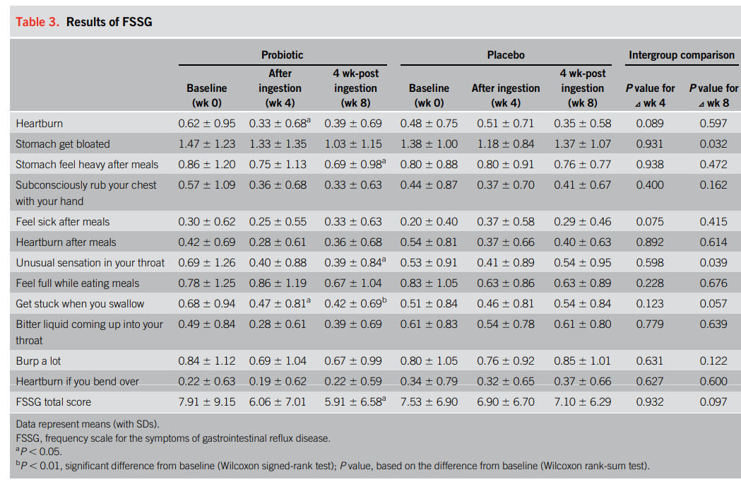
Notes:
FSSG ölçeğinde , plasebo grubunda herhangi bir gelişme gözlenmezken, müdahale sonrası probiyotik grubunda mide yanması ve yutarken takılma hissi alt ölçeklerinde iyileşme gözlendi ( P < 0.05)

Slide 21
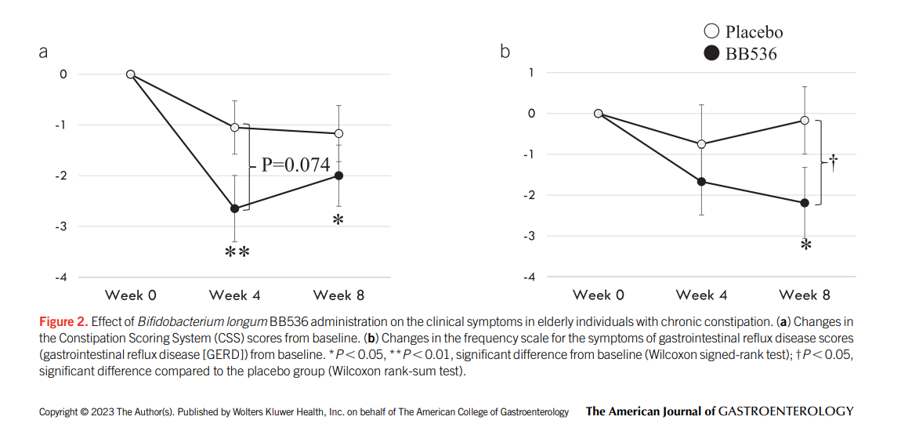

Slide 22
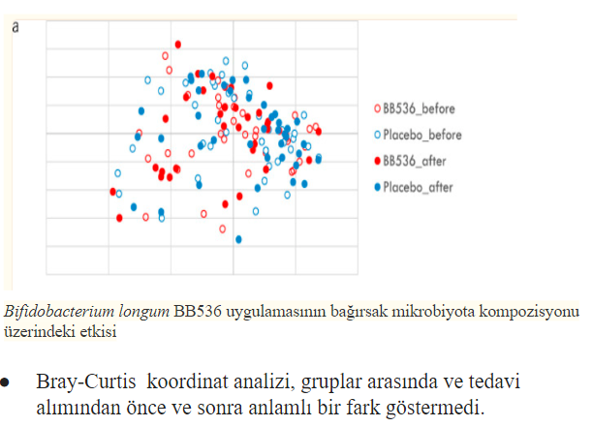
BULGULAR

Slide 23
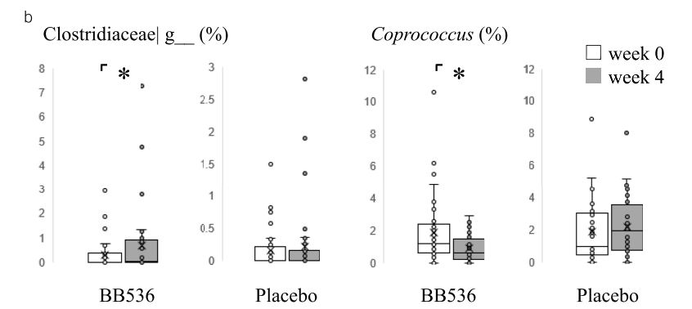

Slide 24
BULGULAR
Çalışmada ölen olmadı.
Hem BB536 hem de plasebo gruplarında tedavi alımı sırasında bir diyare vakası gözlendi.
BB536 ve plasebo grupları arasında ciddi, toplam yan etki insidansı veya olumsuz olaylara bağlı olarak tedaviyi bırakma açısından fark yoktu.
Tedavinin uygulanmasına sekonder herhangi bir advers olay olmamıştır.

Slide 25
TARTIŞMA
Bu çalışmada, BB536'nın kronik kabızlığı olan yaşlı hastalarda kabızlık ve karın semptomları üzerindeki etkilerini CSS ve FSSG anketlerini kullanarak araştırdık. Bu, ayaktan yaşlı hastalarda kronik kabızlık için BB536'yı değerlendiren ilk randomize kontrollü çalışmadır.
Toplam CSS'de (birincil sonuç) gruplar arası fark olmamasına rağmen, plasebo grubuna kıyasla 4 haftalık BB536 alımından sonra hastaların bağırsak hareketlerinde ve üst gis semptomlarında bir iyileşme gözlemledik. Tedavi alımından 4 hafta sonra bile semptom skorlarında iyileşmeler gözlendi.

Slide 26
TARTIŞMA
Bifidobacterium'un , asetik asit gibi kısa zincirli yağ asitlerinin üretimi yoluyla bağırsak peristaltizmini teşvik ettiği bildirilmiştir
Bifidobacterium , asetik asit üretimi ile iyi bilinir ve B. longumBB536'nın, bağırsak mikrobiyotasındaki diğer bakterilerle çapraz karışmanın aracılık ettiği bütirik asit seviyesini yükselttiği gösterilmiştir . Bu nedenle B. longum BB536, bu hastalarda dışkılama sayısında ve dışkılama güçlüklerinde iyileşme gibi dışkılama anormalliklerinde bir iyileşmeye katkıda bulunabilir.
Bifidobacterium'un bağırsak bariyer fonksiyonunu iyileştirdiği ve inflamasyonu baskıladığı bildirilmiştir.Bu nedenle inflamasyonun baskılanmasının bu hastaların üst karın semptomlarını da iyileştirdiğine inanılıyordu.

Slide 27
TARTIŞMA
Bu çalışmada, tedavi alımından sonra bağırsak mikrobiyota bileşiminde belirgin bir değişiklik bulamadık. Clostridiaceae'nin nispi bolluğu | BB536 grubunda başlangıca göre 4. haftada g arttı ve Coprococcus'unki azaldı.FDR düzeltmesi ile anlamlı bulınamadı,klinik gözlem ile ilişki gelecekteki araştırmaları bekliyor.
Toplam CSS'de anlamlı bir iyileşme gözlemleyemediğimiz için, bağırsak mikrobiyota değişiklikleri ile bu çalışmada gözlemlenen klinik etkinlik arasındaki ilişki, daha büyük örneklemli çalışmalarda daha fazla araştırılmayı beklemektedir.

Slide 28
SONUÇLAR
Bu çalışma için çeşitli sınırlamalar mevcuttur:
- çalışma nispeten az sayıda bireyi içeriyordu
- müdahale sırasında diyet, alkol tüketimi ve egzersiz alışkanlıkları gibi yaşam tarzı alışkanlıklarını değerlendirmedik
-hastaları uzun süre takip etmedik

Slide 29
SONUÇLAR
Bu çalışmanın, kabızlık semptomlarının ve üst karın semptomlarının ayrıntılı bir değerlendirmesini içeren, randomize, çift-kör, plasebo-kontrollü bir paralel müdahale çalışması olması da dahil olmak üzere birçok güçlü yönü vardı.
Bu çalışma ayrıca dışkı mikrobiyotasının bir değerlendirmesini de içermektedir.
Gelecekte, birden fazla kurumda çok sayıda vakanın incelenmesi ve bağırsak yolundaki organik asitler gibi metabolitlerin analiz edilmesi gerekmektedir.

Slide 30
SONUÇLAR
Bu çalışmada, BB536'nın kronik kabızlığı olan yaşlı hastalarda dışkılamayı ve bazı üst gis semptomlarını iyileştirdiğini bildirdik.
İyileşen semptomların bir kısmının probiyotikler kesildikten 4 hafta sonra bile devam ettiği gözlendi.
Bu probiyotik tedavinin çok az yan etkisi oldu.
Bu sonuçlar , B. longum almanın güvenliğini ve yararlılığını göstermektedir.

